Slide 1
Hasznos információk nem csak cukorbetegeknek
A vércukorszint mérésének fontossága és az OGTT vizsgálat jelentősége

Slide 3
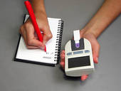
Vércukormérés 8+1 lépésben
A cukorbetegség diagnosztizálásával a vércukormérő mindennapi társunkká válik. Nem csak azért, mert a kezelőorvos így utasított bennünket, hanem azért is, mert mostantól sokkal jobban oda kell figyelnünk magunkra, a betegségünkre, ennek pedig nincs hatékonyabb eszköze a rendszeres otthoni vércukor-ellenőrzésnél.
A mérések időpontjával és gyakoriságával kapcsolatban célszerű kikérni a kezelőorvos tanácsát. A vércukornaplót rendszeresen mutassuk be a kezelőorvosunknak.

Slide 4
Miért fontos az otthoni vércukormérés?
A rendszeres otthoni vércukormérés segítségével:
Biztosan tudhatjuk, hogy vércukorszintünk a megfelelő tartományban mozog-e, illetve egy esetleges rosszullét mögött nincs-e túl alacsony vagy magas vércukorérték. Szélsőséges esetben alacsony vércukorszint esetén hipoglikémia, magas vércukorszint esetén ketoacidózisos kóma alakulhat ki - ha időben észrevesszük a bajt, megelőzhetjük a súlyosabb állapot kialakulását.
Kideríthetjük, hogy az egyes ételfajták hogyan befolyásolják vércukorszintünket. Ehhez végezzünk egy-egy mérést evés előtt és után is másfél órával. A kapott értékek függvényében legközelebb már tudni fogjuk, hogyan kell módosítanunk az étkezésünkön.
Megfigyelhetjük, hogy a különböző testmozgásfajták hogyan hatnak vércukorértékeinkre, így kialakíthatjuk magunknak az optimális mozgásprogramot.
A stressz és számtalan betegség emelkedett vércukorértéket okoz. Méréssel ezt is ellenőrizhetjük.
Vércukornaplóba feljegyezve és bemutatva, informálhatjuk kezelőorvosunkat a rendelői látogatások között mért értékek alakulásáról, ami nagyban hozzájárul a hatékonyabb terápia kialakításához.

Slide 5
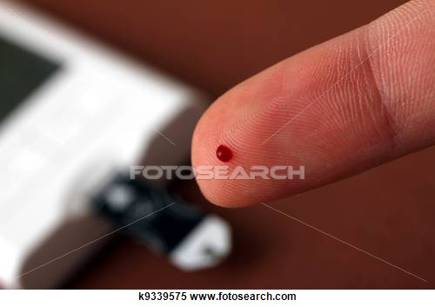

Slide 6
A vércukormérés lépései
1. Mossunk meg a kezünket meleg, szappanos vízzel és töröljük szárazra egy tiszta törölközővel.
2. Helyezzünk tiszta lándzsát az ujjszúró eszközbe. Az ujjszúró eszköz tárolja és pozicionálja a lándzsát, illetve kontrollálja a szúrás mélységét. Mivel a tűk nagyon gyorsan csorbulnak, így érdemes őket gyakran cserélni. Új lándzsa szükséges akkor is, amikor az ujjszúró eszközt átadjuk vagy visszakapjuk valaki mástól.
3. Vegyünk ki egy tesztcsíkot a dobozából, majd a doboz fedelét azonnal zárjuk le, hogy ne kerüljön szennyeződés a tesztcsíkok közé.
4. Készítsük elő a vércukormérőt a használati útmutatóban leírtak alapján.

Slide 7
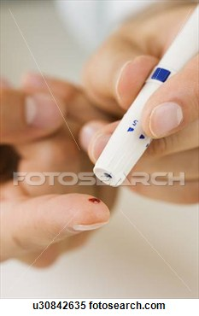
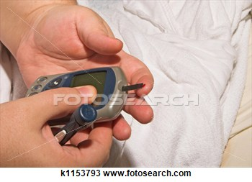

Slide 8
A vércukormérés lépései
5. Szúrjuk meg az ujjhegyünket a lándzsával. Bizonyos vércukormérők esetében lehetőség van egyéb helyről (pl. alkarból) vett vércsepp elemzésére is. Használat előtt tájékozódjunk saját mérőeszközünk alkalmazási lehetőségeiről.
6. Az összegyűlt vért cseppentsük a tesztcsík megfelelő részére úgy, hogy a vércsepp lefedje a teljes tesztnyílást.
7. Nyomjunk egy tiszta vattapamacsot a megszúrt sebre és állítsuk el a vérzést
.8. A legtöbb vércukormérő készülék néhány másodpercen belül elvégzi a vérminta elemzését, ezt követően olvassuk le az eredményt.
+1. A mért értékeket jegyezzük fel egy vércukornaplóba. A mérési naplóból ne hagyjunk ki eredményeket, ne kerekítsük és ne „kozmetikázzuk” a számokat, hiszen ez befolyásolhatja kezelésünket és ezáltal egészségi állapotunk alakulását. A kapott értékek mellett jegyezzük fel a mérés pontos időpontját, a mérés körülményeit (pl. étkezés előtt vagy után, fizikai aktivitás után, stb.), lehetőség szerint az elfogyasztott szénhidrát mennyiséget és bevett gyógyszert, az esetleges panaszokat.

Slide 9
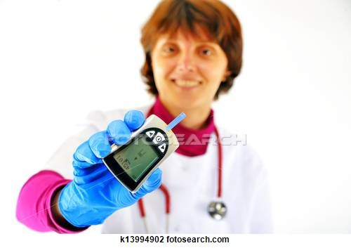
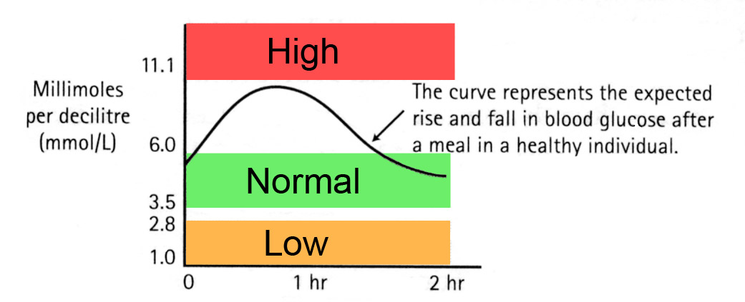

Slide 10
Előkészület OGTT tesztelésre
A vizsgálat előtti napokban ne végezzen megerőltető fizikai munkát!
Ne éhezzen! Táplálkozzon megfelelően a vizsgálatot megelőző három napban, legalább napi 150 g szénhidrát bevitelével.
Amennyiben lehetséges ne szedjen vízhajtót és/vagy kortikoszteroidokat
Ne legyen akut fertőzése sem sérülése!
Ne dohányozzon!
A vizsgálat ideje alatt ne végezzen fizikai munkát, lehetőség szerint pihenjen!
A vizsgálatot reggeli órákban kell elvégezni.

Slide 11
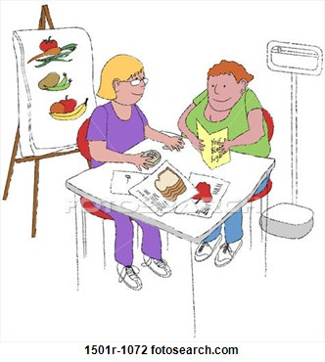

Slide 12
Az oggt vizsgálat eredményeinek összegzése
Normális szénhidrátanyagcseréjű ember éhgyomri vércukorszintje nem haladja meg a 6,0 mmol/l-es értéket, a szőlőcukor elfogyasztása után 2 órával pedig 7,8 mmol/l-es érték alatt marad.
Amennyiben 7,8 mmol/l felett van ilyenkor a vércukorszint, de nem magasabb, mint 11,1 mmol/l, csökkent cukortűrő képességről van szó.
Ha a 11,1 mmol/l-t is meghaladja, cukorbetegség a diagnózis.

Slide 13
A terhességi cukorbetegség okai és kezelése
A várandósság időszaka néhány anyukánál nem problémamentes. Az előírt vizsgálatokon magasabb vércukorszinteket találva, terhességi cukorbetegség vagy csökkent glükóztolerancia (cukortűrő képesség) derülhet ki.
Miért alakul ki pont ebben az időszakban a cukoranyagcsere zavara és mit lehet tenni?
Már régen felismerték azt, hogy a terhesség hajlamosít cukorbetegségre és az azt megelőző állapotra, a csökkent glükóztoleranciára.
Ez azért van, mert a várandósság ideje alatt sok olyan hormon termelődik az édesanyában, amelyek az inzulinnal ellentétes hatásúak.
Ha ekkor nem tud lépést tartani a megnövekedett igénnyel a hasnyálmirigy inzulintermelése, kialakul a szénhidrátanyagcsere zavara.

Slide 14
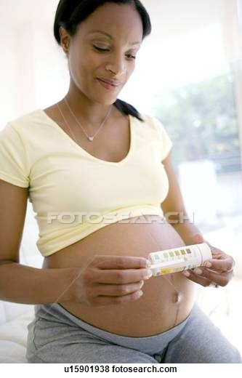

Slide 15
Kismamák cukorterheléses vizsgálata
Amennyiben a kismama elmúlt 35 éves, túlsúlyos, fennáll a cukorbetegség családi halmozódása, policisztás ovárium szindromája van, vagy a terhesség alatt magas vérnyomást diagnosztizáltak nagyobb esélye van a terhességi cukorbetegség kialakulására, ezért legjobb már a terhesség elején OGTT vizsgálaton részt vennie. A terhesgondozás során a cukorbetegség kialakulását tekintetbe véve kisebb rizikófaktorral rendelkező kismamáknál( 25 évnél fiatalabb, normális testsúly, nincs családi halmozódás) a 24-28. terhességi hét között végeznek cukorterheléses vizsgálatot. Ennek során 75 gramm szőlőcukrot tartalmazó víz elfogyasztása előtt és utána, meghatározott időközökben mérik a vércukor szintjét. A nulladik órában mért vércukorszint normál értéke 5,1 mmol/l-ig terjed, egy órával később 10 mmol/l alatt marad, míg a második óra után 8,5 mmol/l-ig terjedhet. Az ettől eltérő értékekkel forduljon mielőbb belgyógyászhoz.

